Slide 1
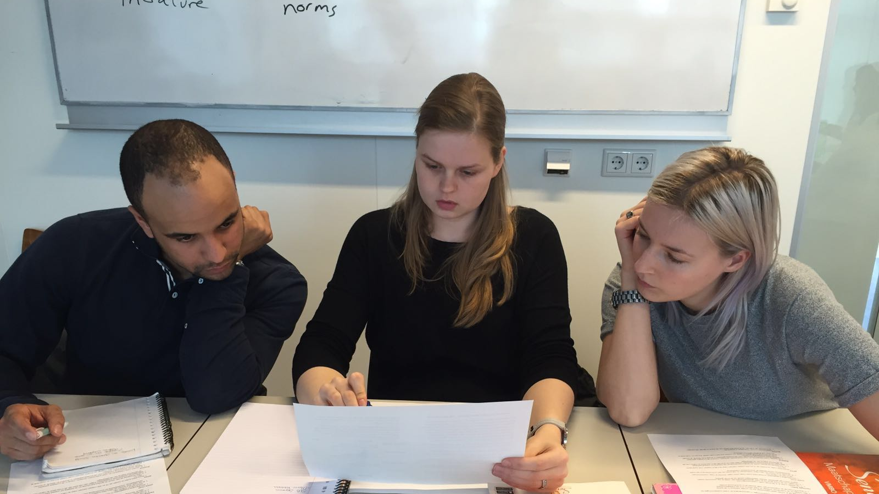
Workshop VN-Simulatiespel
Docentendag NVLM / ProDemos
12 april 2024
Notes:
Totaal: 5m binnenlopen, 40m spelen en 30m de rest

Slide 2
Agenda – wat gaan we doen?
Welkom en kort voorstellen Sylvia Roos en Marco Veldman
Waarom spelvormen? (Marco)
Waarom het VN simspel? Ervaringen (Marco en Sylvia)
Inleiding op het spel (Sylvia)
VN-simulatiespel spelen (allen)
Bekend maken winnaar, tijd voor vragen (Sylvia en Marco)
Een paar laatste tips (powerpoint)
Meenemen van de map en afscheid (allen)
Notes:
2m: Welkom en kort voorstellen Sylvia Roos en Marco Veldman
3m: Waarom spelvormen? (Marco)
5m: Waarom het VN simspel? Ervaringen (Marco en Sylvia)
5m: Inleiding op het spel (Sylvia)
40m: VN-simulatiespel spelen (allen)
10m: Bekend maken winnaar, tijd voor vragen (Sylvia en Marco)
2m: Een paar laatste tips (powerpoint)
3m: Meenemen van de map en afscheid (allen)
Totaal: 5m binnenlopen, 40m spelen en 30m de rest

Slide 3
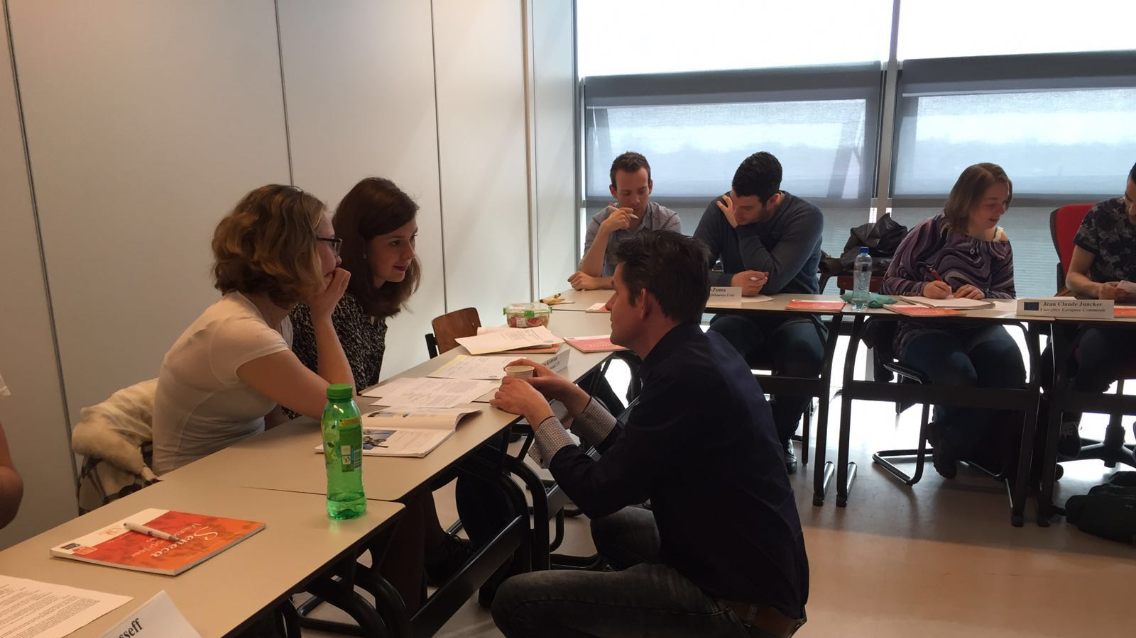
Voor en nadelen van spelvormen
VOORDELEN
NADELEN
Leuk! Afwisselend
Interactief samen- en tegenwerken (competitie en coöperatie)
Iets abstracts wordt concreet
Ervaren is diepgaand leren
Redeneren is een hogere denkvaardigheid
Kost veel ontwikkeltijd
Leerdoelen raken ondergeschikt aan speldoelen
Balanceren (tweaken) is essentieel maar tijdrovend
Sommige leerlingen nemen spelvormen niet serieus
Chaotisch, veel prikkels

Slide 4
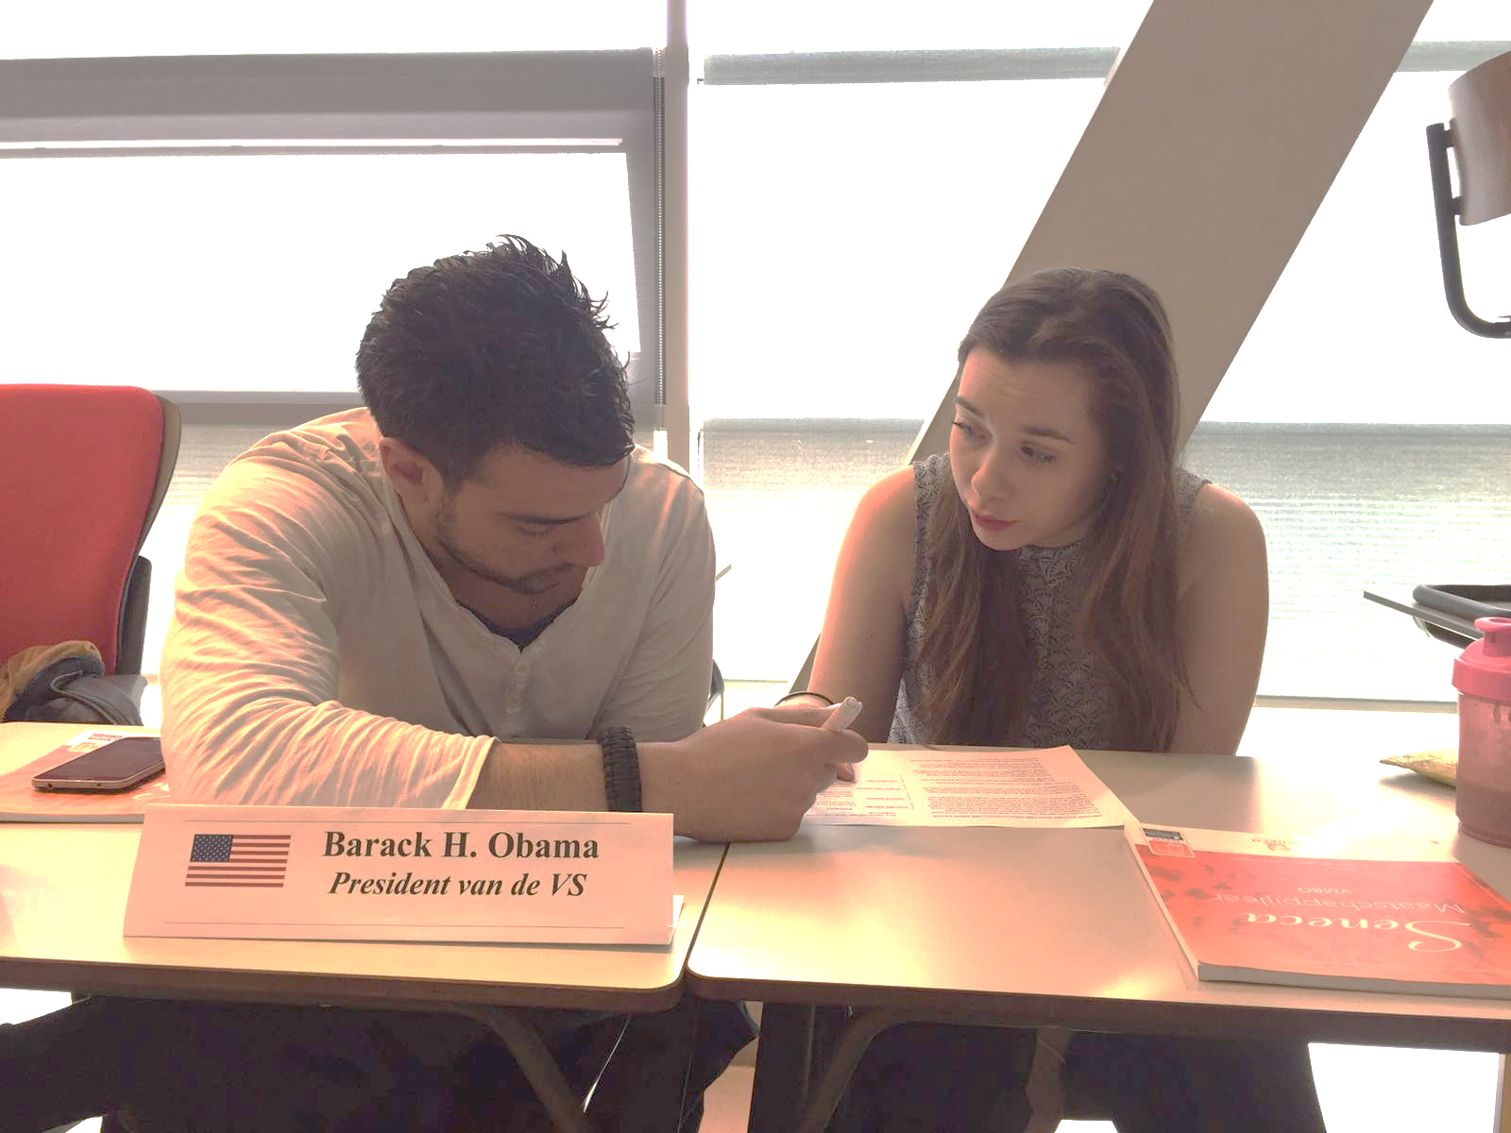
VN-simulatiespel
Dilemma v.d. collectieve actie rondom klimaat, actueel, samenwerken, conflict, debat, besluitvormingsproces, rolgedrag/ander perspectief, kritisch denken
Sluit aan bij veel concept kerndoelen burgerschap (van 6 maart 2024).
Notes:
Marco en Sylvia delen wat ervaringen.

Slide 5
Foto’s verwijderd ivm privacy leerlingen

Slide 6
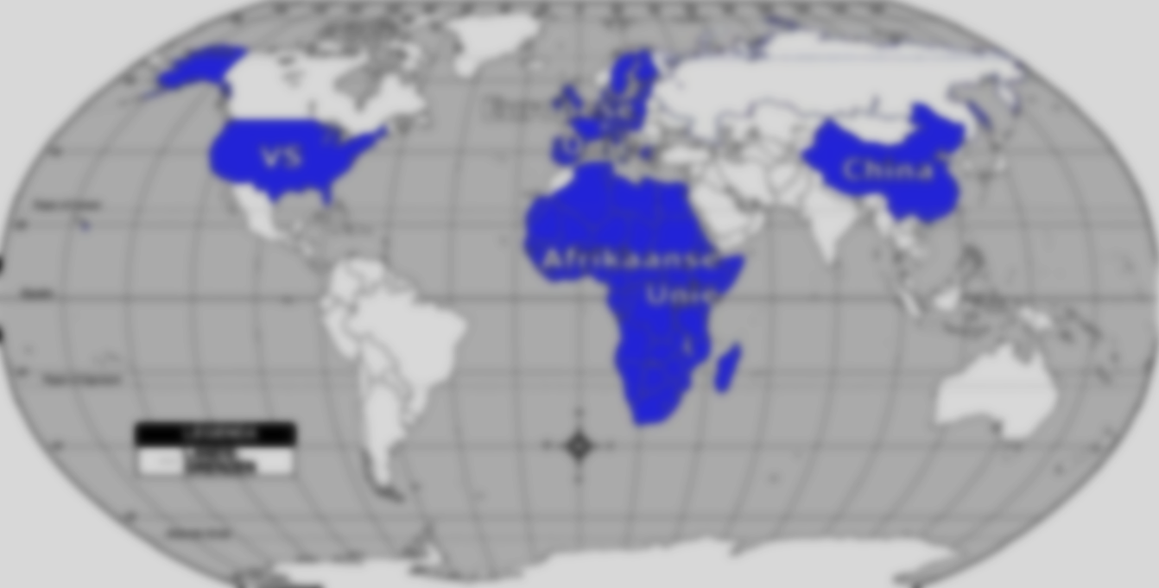
Het VN-simulatiespel begint!
Notes:
Andere powerpoint gebruiken: vn_havo.pptx

Slide 7
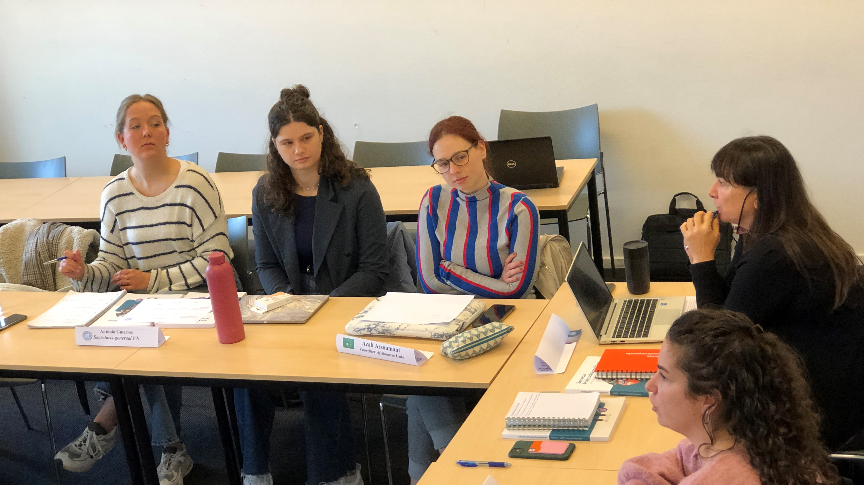
Spelvormen ontwikkelen? Meer spelvormen vinden? Zoals een lijst met spelvormen voor maatschappijleer thema’s? www.mcveldman.nl
Of neem contact op:
marco@senecaburgerschap.nl
Notes:
Toon bijv. ‘Gamification’ of nodig uit voor contact

